Slide 1
对地观测数据处理与解释
成都理工大学地球物理学院 叶成名
联系方式：13980052956，rsgis@sina.com

Slide 2
教学要求
培养学生在对地观测数据应用综合能力，提高空间信息信息技术应用创新能力。
熟悉对地观测数据数据类型与获取方法
掌握对地观测数据处理基础方法
掌握对地观测数据的质量评估方法
掌握对地观测数据数据应用方法
了解对地观测数据的发展与最新前沿
熟悉对地观测数据应用工程的设计与实施

Slide 3
教学设计
采用教材：暂无
参考资料：对地观测数据处理与分析研究进展/龚健雅著 （2008），对地观测传感资源集成管理的模型与方法/陈能成（2014）
总课时：48=32+16
考试类型：闭卷考试
分数：试卷成绩+平时成绩+课程设计

Slide 4
第一章 绪论
什么是对地观测？
学生讨论…….

Slide 5

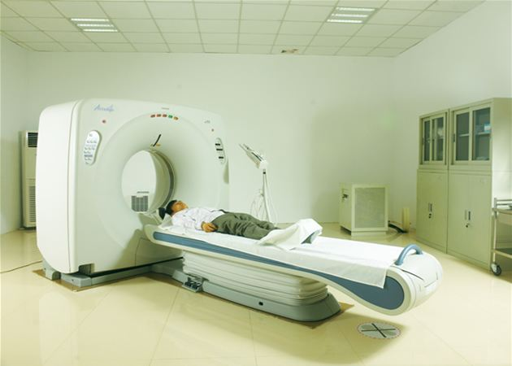
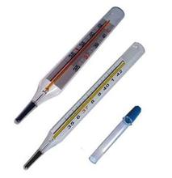
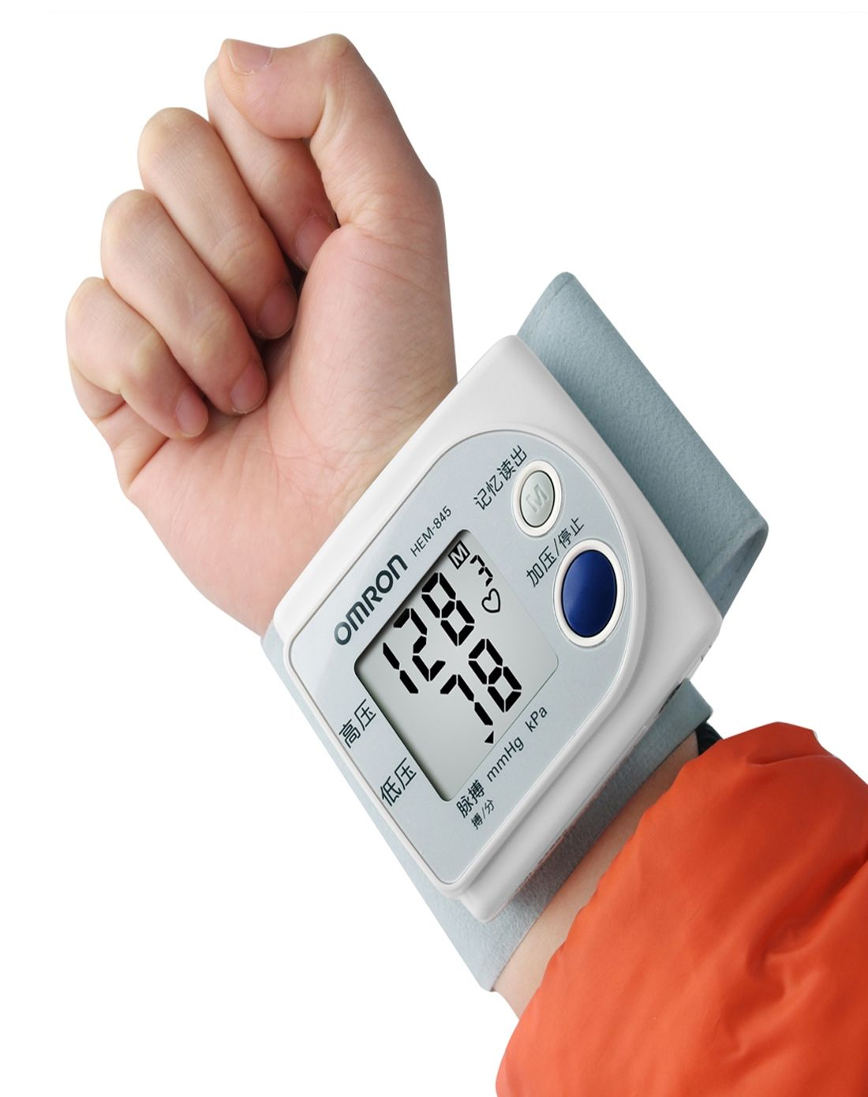
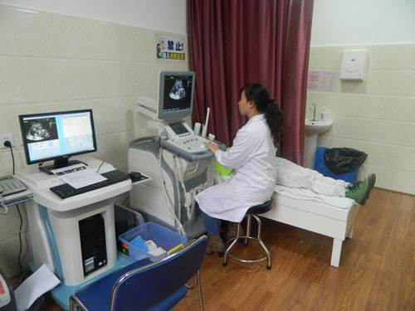
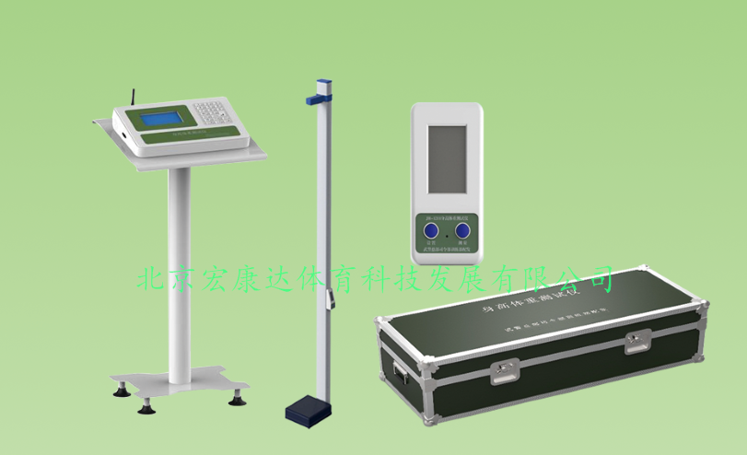
第一章 绪论
想想我们去医院看病，医生如何诊断病情？

Slide 6
第一章 绪论
对待地球，我们如何知道更多呢？
地震，大地电磁，重力，放射性，遥感，地球化学
… …

Slide 7
第一章 绪论
定义：
对地观测（Earth Observing ，EO）是以地球为观测对象, 依托卫星、 飞船、 航天飞机、 飞机以及近空间飞行器等空间平台,利用可见光、 红外、 高光谱和微波等多种探测手段,获取信息并进行处理和形成产品的过程。
环节：平台，接受，数据处理，行业应用

Slide 8
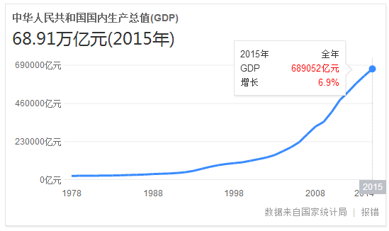
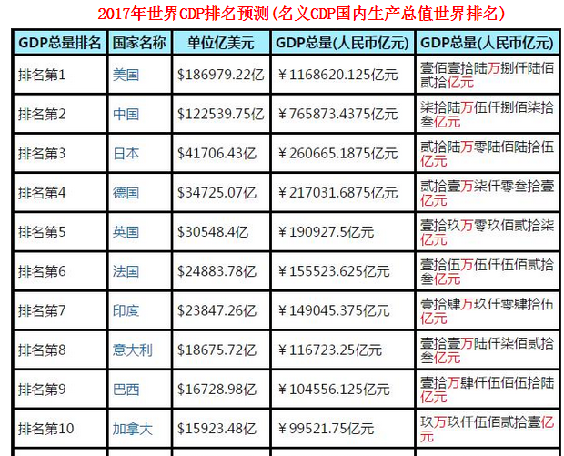
第一章 绪论
1. 本门课程必要性
确保经济发展与信息化建设的需要
2016年中国的GDP为74.4万亿元

Slide 9
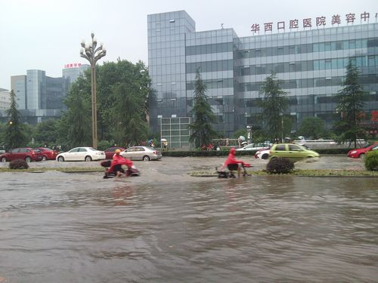
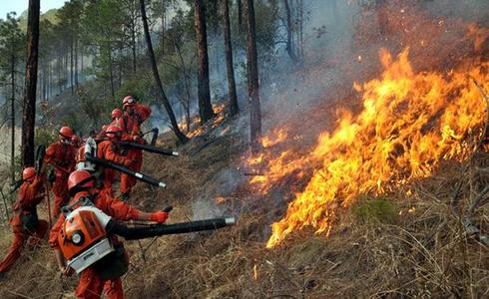
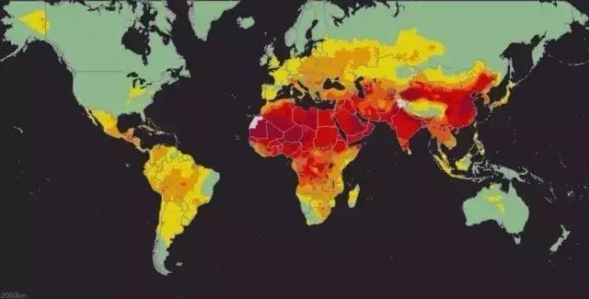
第一章 绪论
1. 本门课程必要性
确保经济发展与信息化建设的需要
从最初气象监测，到现在水灾、火灾、旱灾、地质灾害、全球问题、资源评估、环境监测、城市问题等。

Slide 10
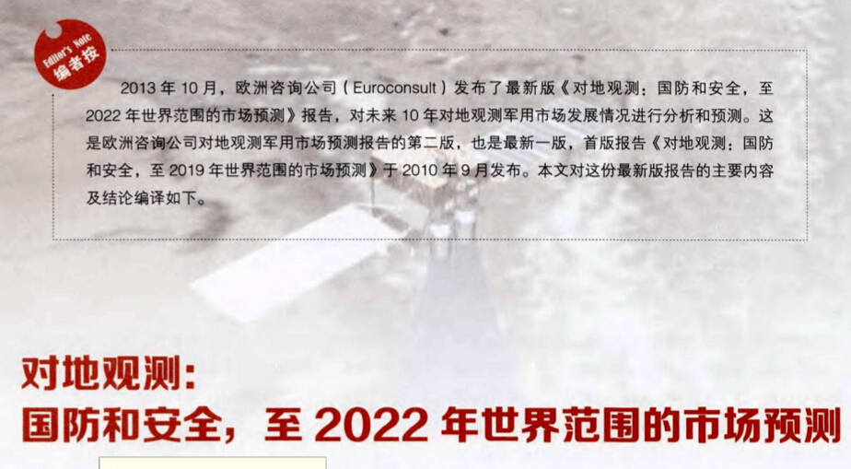
第一章 绪论
1. 本门课程必要性
确保国家安全的需要
2012年对地观测数据销售10亿美元，2022年将突破22亿美元。
我国在卫星器件，卫星发射，卫星控制方面都有很好的突破，但在数据处理方面仍然依赖国外产品。
中国高分辨率对地观测系统（简称“高分专项”），是《国家中长期科学和技术发展规划纲要（2006～2020年）》所确定的16个重大专项之一。
特朗普重启“星座计划”，韩国萨德系统

Slide 11



第一章 绪论
1. 本门课程必要性
提升对地观测应用能力的需要
对地观测数据利用率不足10%（生活中的相片如何管理?)
长期处于“重上天，轻应用”（手机硬件重要？操作系统重要？）
数据质量改善与数据分析技术手段有待提升（电影后期制作？）

Slide 12
2. 对地观测数据处理存在问题
缺少直接定位理论与方法
美国可以达到10-15米，法国可以达到5米，中国只能达到500米到800
没有形成数据处理理论与方法体系
长期对成像机理不清楚，数据从哪里来，链路上经过什么变化？为何变化？一直处于模仿国外阶段
不能充分获取急需的地学知识
空间信息的数量、质量，形式与种类很丰富，但是数据挖掘与知识发现的理论与方法较少，包括国外。

Slide 13
3. 对地观测数据处理发展趋势
精确定位
遥感成像模型
信息处理与解释
多源空间数据集成
空间数据挖掘与知识发现（大数据）
数据服务

Slide 14

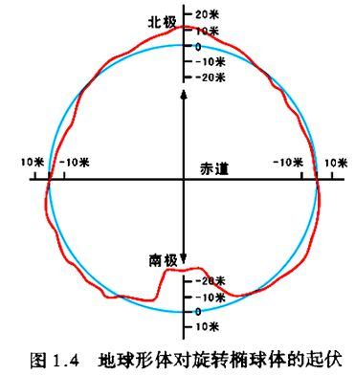
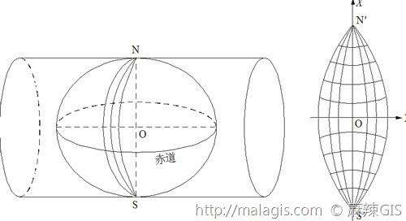
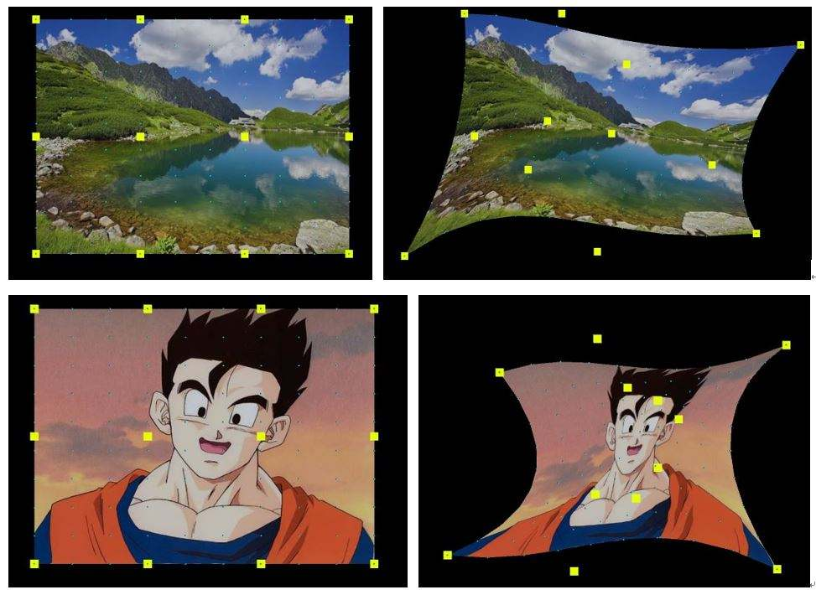
3. 对地观测数据处理发展趋势
精确定位
参考椭球，投影
地面参考点
成像质量
轨道稳定性
分辨率提高

Slide 15
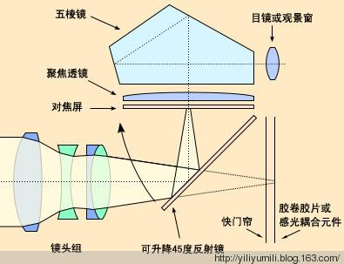
3. 对地观测数据处理发展趋势
遥感成像模型
经验模型代替几何模型（RPC，Rational Polynomial Coefficient，有理多项式参数）
经验模型：不分析实际过程的机理，而是根据从实际得到的与过程有关的数据进行数理统计分析、按误差最小原则，归纳出该过程各参数和变量之间的数学关系式，用这种方法所得到的数学表达式称为经验模型。
经验成像模型：目标空间与影像空间的转换关系是通过数据函数描述，而不是严格的几何模型。

Slide 16
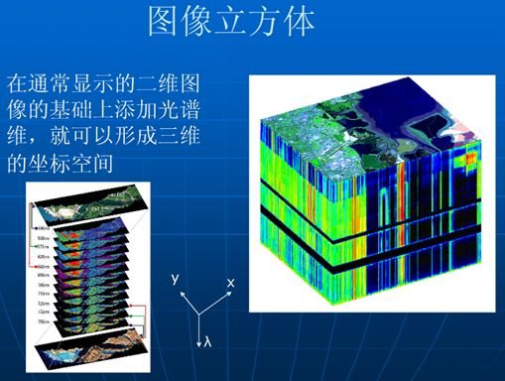
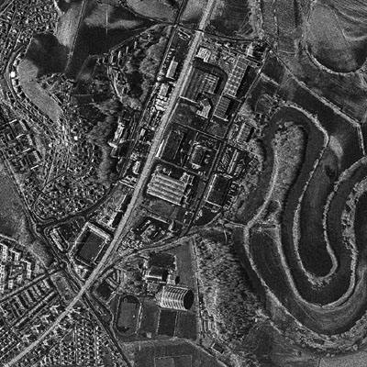
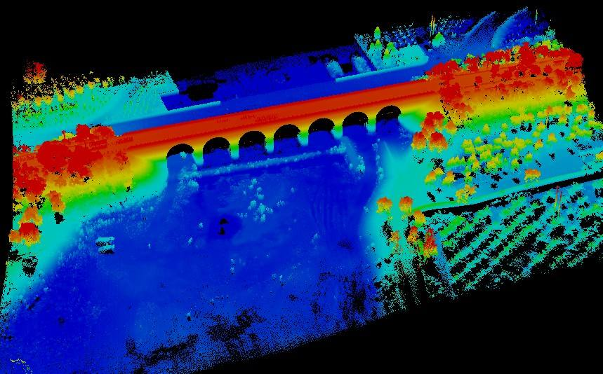
3. 对地观测数据处理发展趋势
信息处理与解释
目前已经可以支持海量数据并行计算，快速处理与实时处理。
但存在以下问题：
过分依赖像元处理
仅仅特定时间，特点区域的解释模型
新的传感器数据处理需要加强，比如高光谱，高分辨率雷达等。

Slide 17

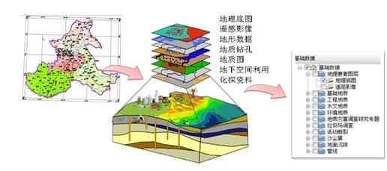
3. 对地观测数据处理发展趋势
多源空间数据集成
数据集成：弥补单数据缺陷
如何用时空数据模型表达空间对象
如何检索历史与当前空间数据属性
目前不支持一些变化查询

Slide 18
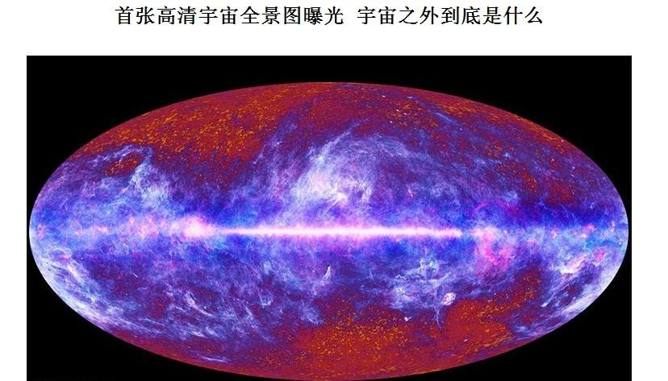


3. 对地观测数据处理发展趋势
空间数据挖掘与知识发现（大数据）
空间相关性与空间制约关系的研究
时空耦合下的知识发现
空间数据与知识在尺度变化下的变化规律
可视化和探索性分析

Slide 19
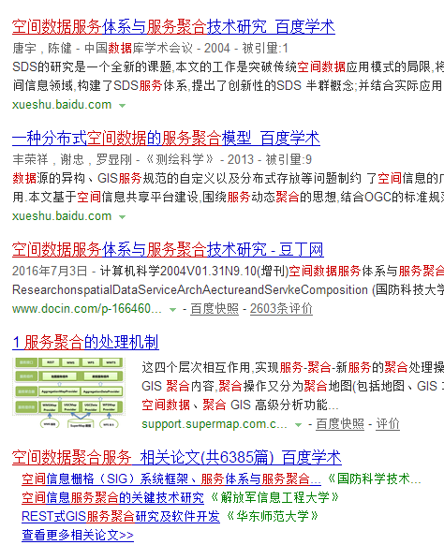
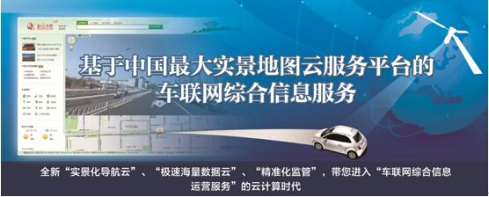
3. 对地观测数据处理发展趋势
数据服务
存在如下问题：
空间信息的获取、管理、融合与互操作（XML/GML, 加州大学圣地亚哥分校的MIX）
共享服务，比如位置共享
网格计算

Slide 20
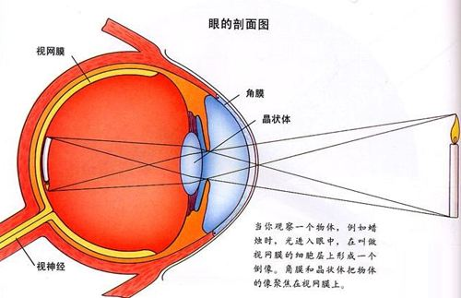
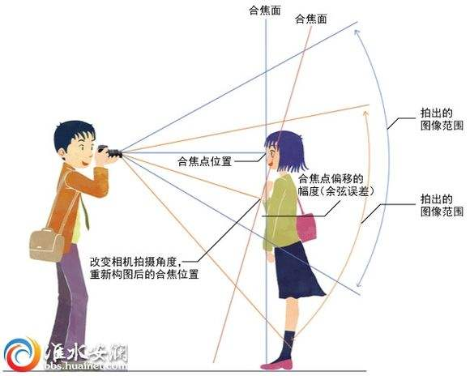
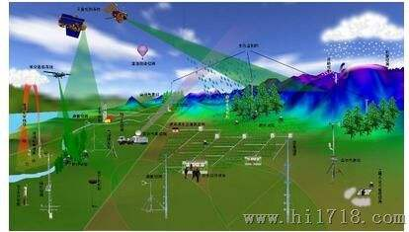
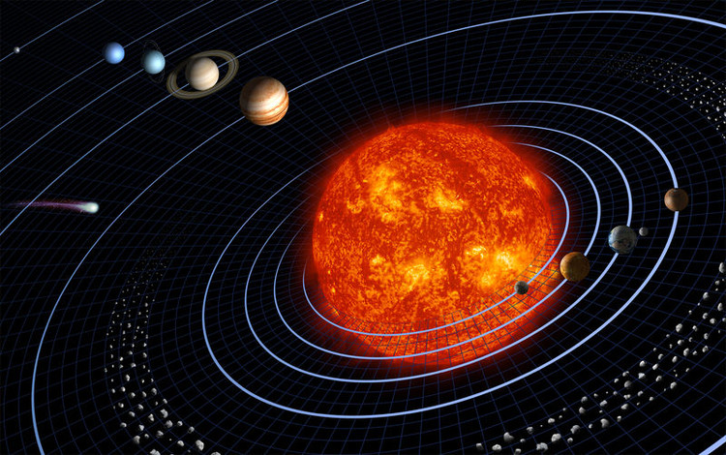
对地观测面临的科学问题
对地观测系统的基准与遥感成像模型
运载平台运动规律，成像机理，地理参考基准

Slide 21


对地观测面临的科学问题
地球空间要素关系模型与空间表达
从三维实体到二维地图映射（你的世界我不懂）
从二维地图到三维空间还原（你不懂我的心）

Slide 22


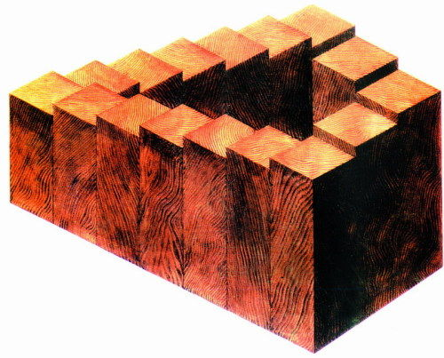


对地观测面临的科学问题
海量空间数据库中的地学知识极其机理
空间认知机理
语义规则
地学信息图谱：表述区域自然过程与社会经济发展的时态演进和空间分异

Slide 23
对地观测数据处理分析的研究任务
对地观测系统的时空基准与精确定位
遥感几何物理成像模型与一体化求解方法
网格计算与信息解译智能化方法
多源海量空间信息融合与实时动态更新
空间数据认知模式与海量空间数据库知识发现
空间信息智能化服务

